Slide 1

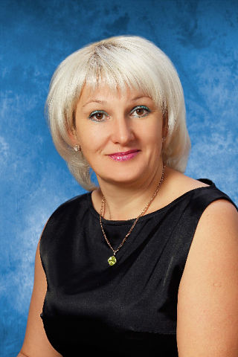
Микушина Лариса Геннадьевна
- учитель-логопед, работающий в муниципальном дошкольном образовательном автономном учреждении «Детский сад № 106 «Анютины глазки» комбинированного вида г. Орска»
Общий трудовой стаж – 35 лет
Стаж педагогической работы в данной должности – 35 лет

Slide 2
Логопед – больше, чем специальность, ответственнее, чем профессия.
Терпение и творчество,
Упорство и победа -
Вот главные этапы
В работе логопеда.
Все Нади, Вани, Вити
Должны заговорить,
И от тебя зависит -
Быть им или не быть.
Душа болит за каждого.
Всем хочется помочь.
Не раз вопрос: «Что делать?»
Преследовал всю ночь.
Идешь порою с сумками,
А язычок «грибком»,
Или «лошадкой» цокает,
Иль губы «хоботком».
Вдруг затрещишь «моторчиком»
Раз несколько подряд
И ловишь настороженный
Идущих мимо взгляд.
Так день за днем -
То вниз, то вверх
Летает язычок,
Работать так настойчиво
Из вас не каждый б смог.
И… появились звуки вдруг,
Появятся и слоги,
А там уже слова пойдут
По правильной дороге.
При самой первой встрече
Мы часто слышим: «Датте»,
А на прощанье четкое:
«Здоровья вам и счастья!»
И я без ложной скромности
Признаться не стыжусь,
Что я своей профессией
Действительно горжусь!

Slide 3
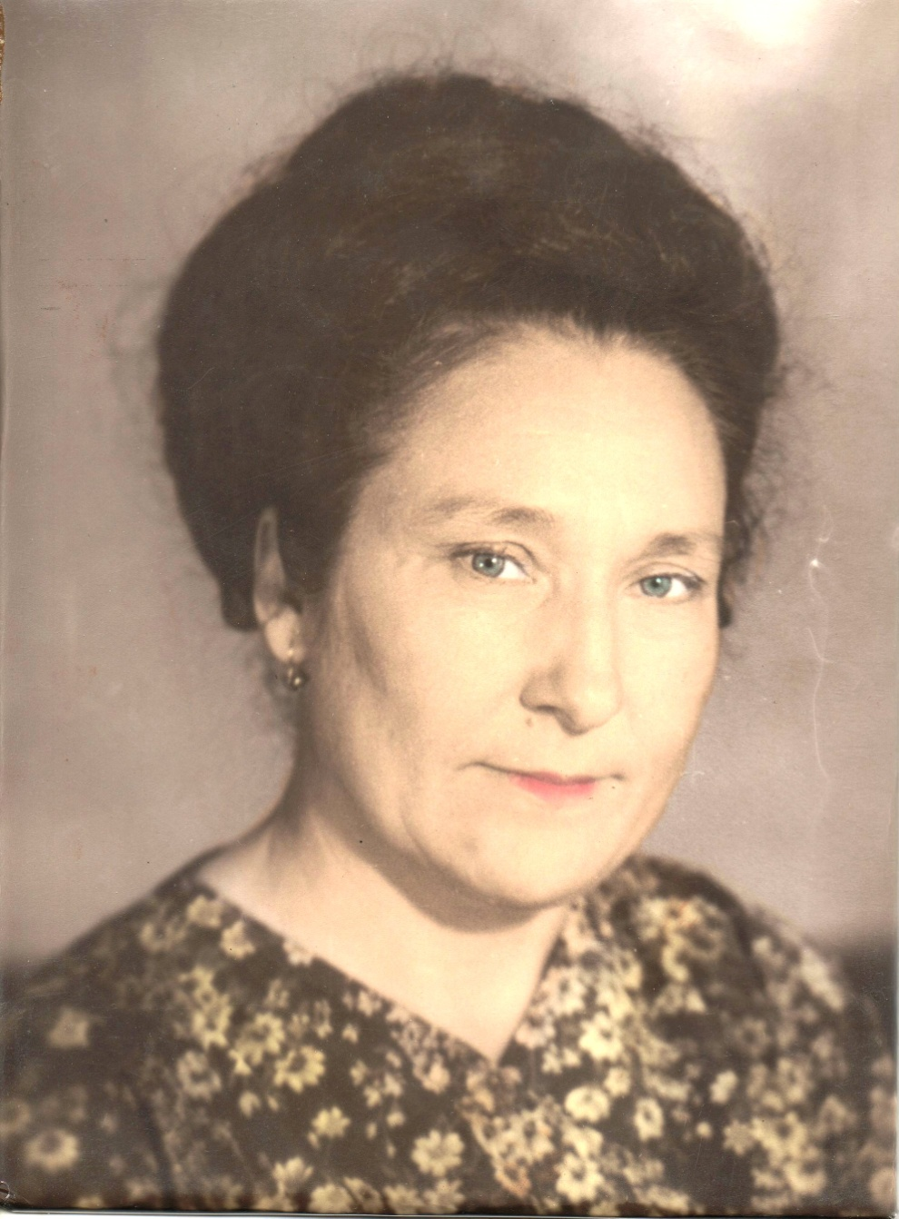
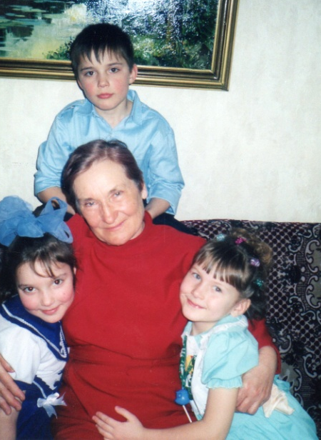
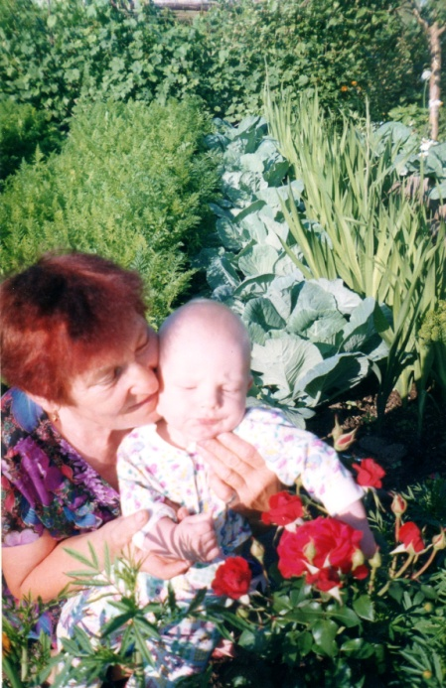
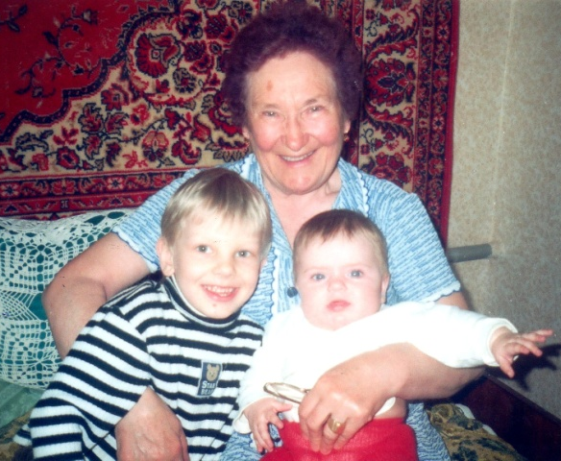
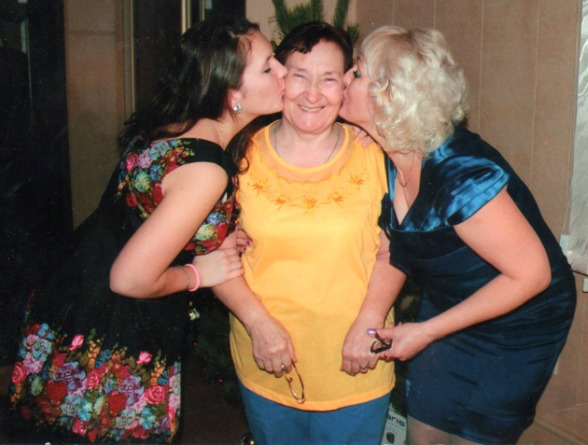
Мама – моя путеводная звезда! Отдав 40 лет дошкольной педагогике, привела и меня в профессию.
Воспеваю то, что вечно ново
И хотя совсем не гимн пою
Но в душе родившееся слово
Обретает музыку свою...
Слово это — зов и заклинанье
В этом слове — сущего душа.
Это искра первого сознанья,
Первая улыбка малыша.
Слово это сроду не обманет
В нем сокрыто жизни существо,
В нем — исток всего.
Ему конца нет.
Встаньте!.. Я произношу его:
МАМА!

Slide 4
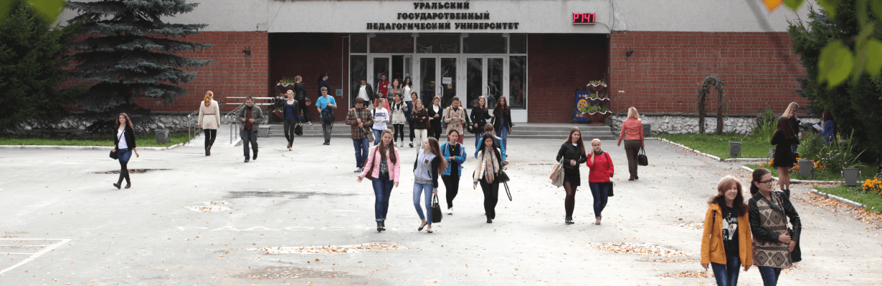
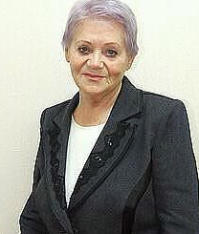
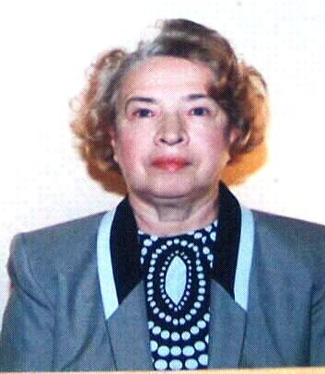
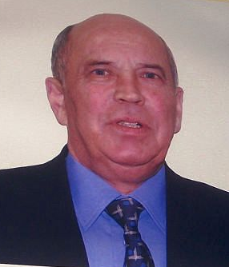
Свердловский государственный педагогический институт 1987-1992 г.г.
Дефектологический факультет
«Я вам, преподаватели,
Спасибо говорю,
За то, что я умею,
За то, что я могу.
За то, что Бог вам дал
Терпения и силы,
Талантом наделил,
Чтоб вы детей учили.
Спасибо за любовь,
За строгость с добротой,
За то, что нас учили
Стремиться за мечтой.»
Репина Зоя Алексеевна кандидат педагогических наук, профессор
Тююшева Ара Демьяновна
кандидат биологических наук, доцент
Нигаев Шамиль Нигаевич
кандидат педагогических наук, доцент
Это мои учителя и кумиры!!!

Slide 5
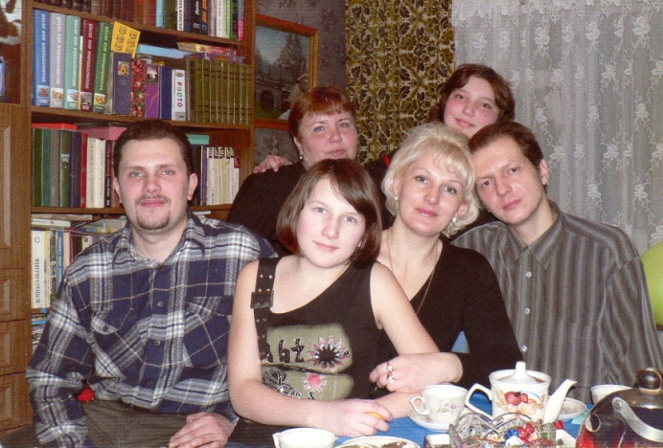
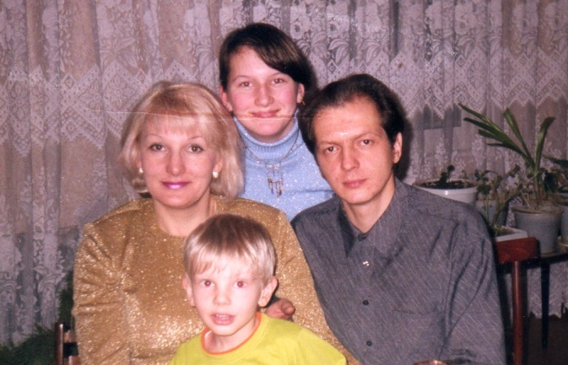
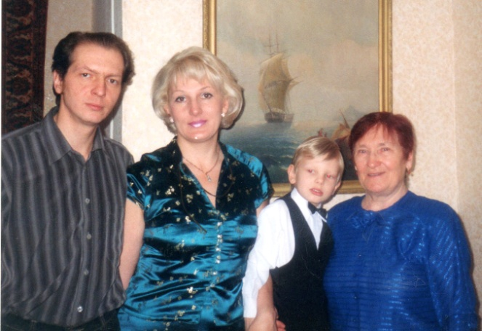
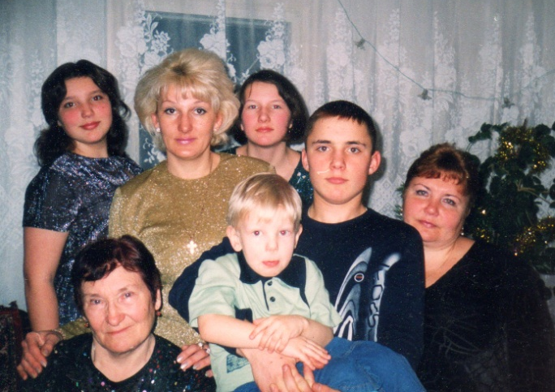
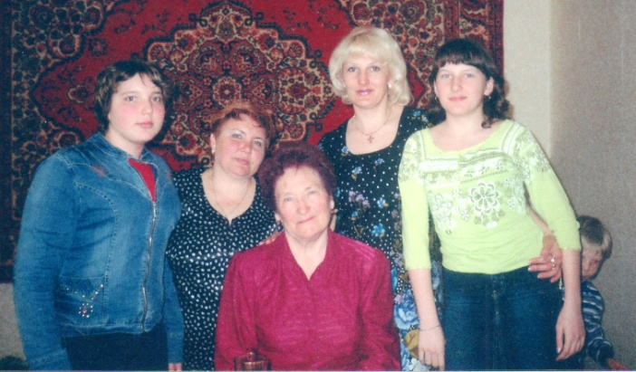
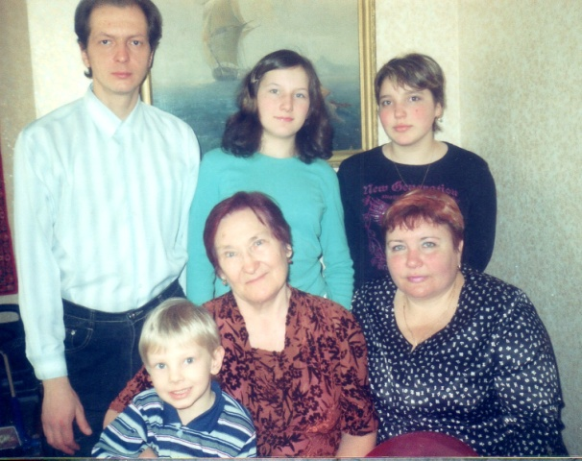
Мои родные
Что значит для меня моя семья?
Конечно - счастье и уют домашний.
Семь правил обязательных храня,
Лишь только семь, но очень - очень важных.
Во-первых, это главное - любовь.
Всем сердцем и душою всей, и разумом.
Не просто чтоб бурлила страстью кровь,
А трепетно, и каждый день по - разному.
Второе - дети. Что за дом без них?
Пустыня без колодца - не напиться.
А дети - это жизнь, это родник
И продолженье рода.
Пусть струится!
Потом забота. Лишь она
Очаг семейный сбережет от ветра.
Старайся, чтоб с улыбкою весна
Была всегда с тобою, а не где-то.
Четвертое - терпение.
Оно Поможет пережить невзгоды, беды...
И отогреет солнышком окно.
Что инеем заледенело белым.
А пятое - ответственность и дом
В фундаменте семейном веский камень.
Они помогут защитить любовь,
От ветра уберечь душевный пламень.
Шестое - уваженье. Только с ним
приобретешь успех, признанье общее
Всегда, считаясь с мнением других,
Научишь, чтоб с твоим считались собственным.
И наконец, седьмое - чистота.
Везде - в дому, в душе твоей и помыслах...
Вот так я представляю свой очаг,
Где я любима, счастлива где полностью.

Slide 6
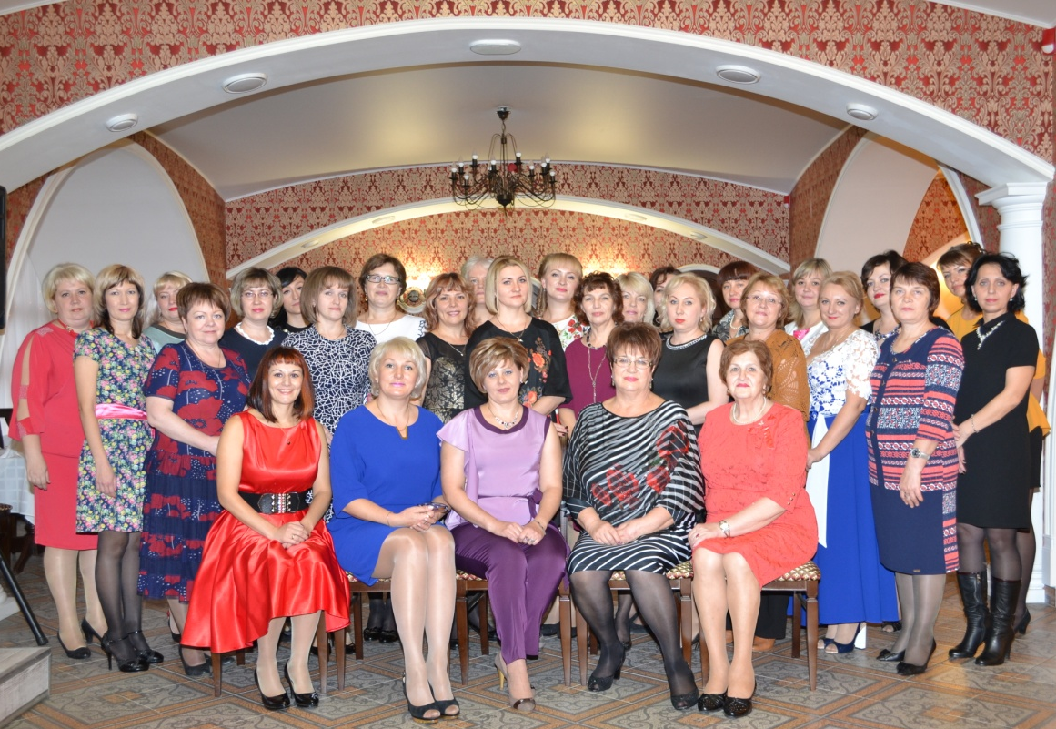
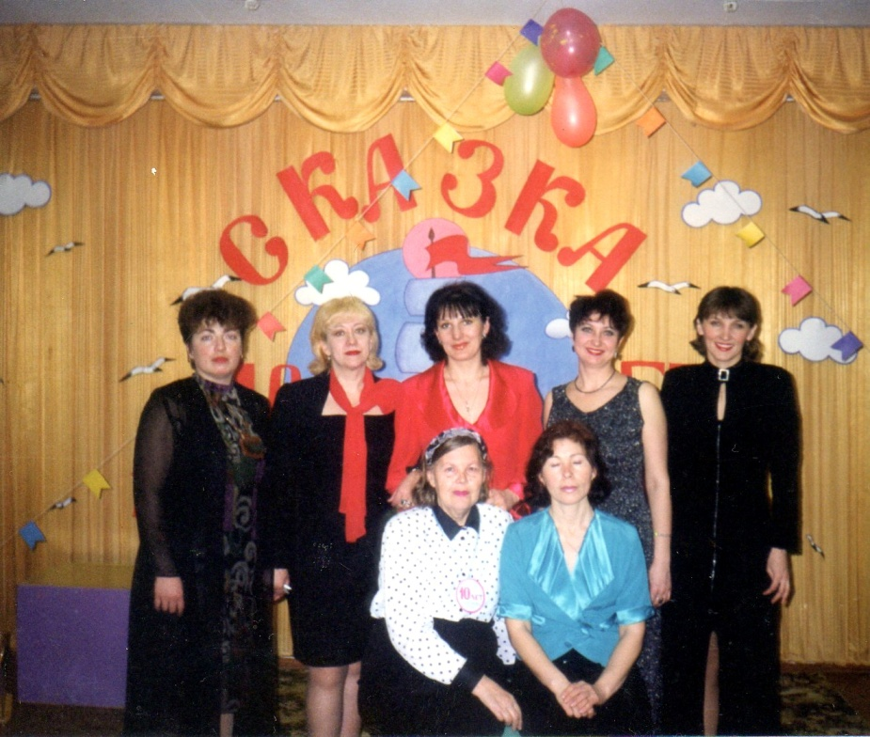
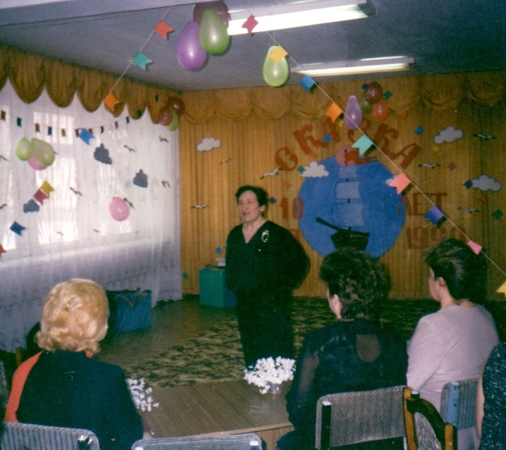
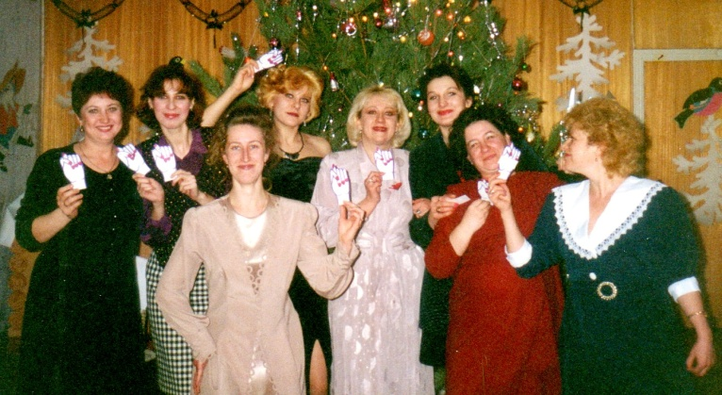
Мой коллектив
Если боль в твоем сердце, печаль
И в душе неспокойный мотив,
Обращаешься ты не к врачам,
А идешь в свой родной коллектив.
Здесь тебя непременно поймут
С полуслова, без всяких сомнений.
Будь уверен, что вновь оживут
Твои силы для новых свершений.
Здесь любая беда разделяется.
Успокоившись, все оценив,
Ты увидишь, что жизнь продолжается.
Вот такой он родной коллектив!

Slide 7
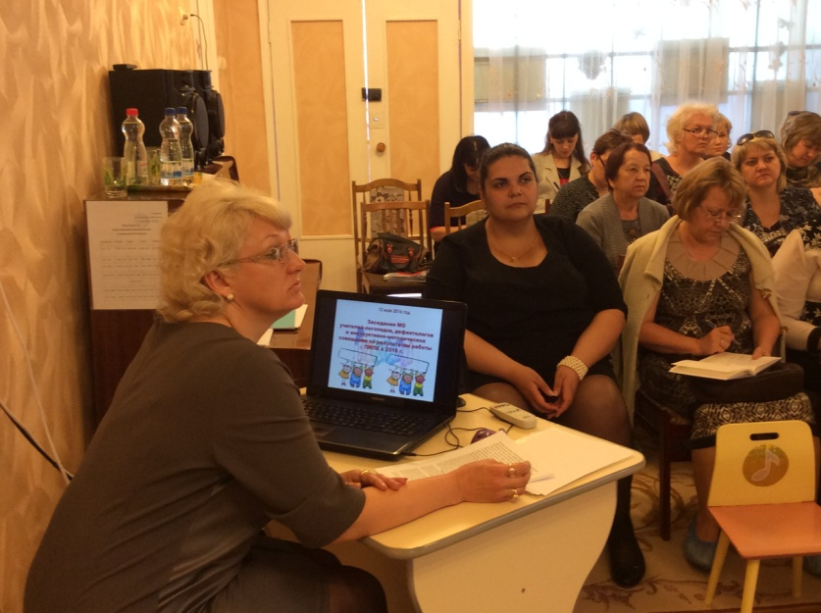
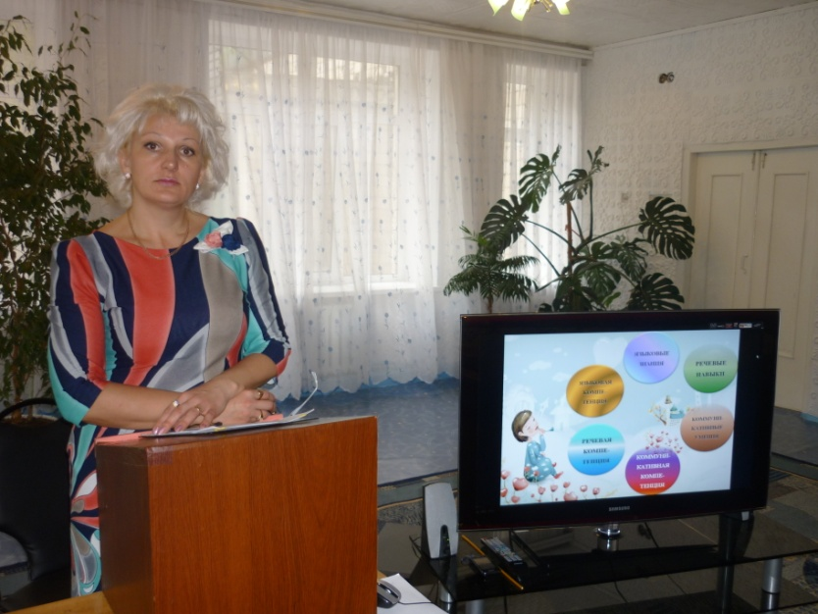
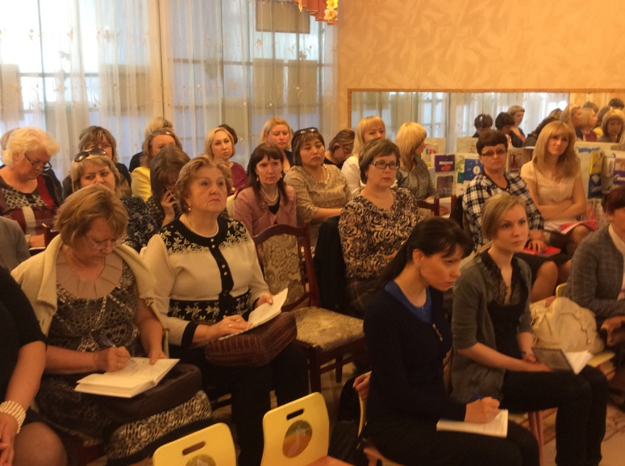
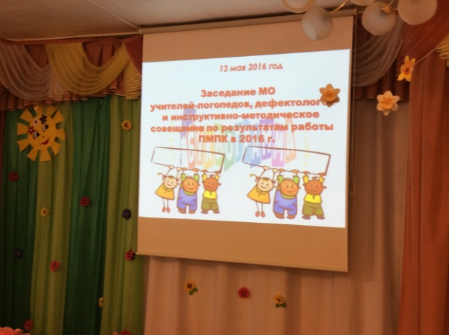
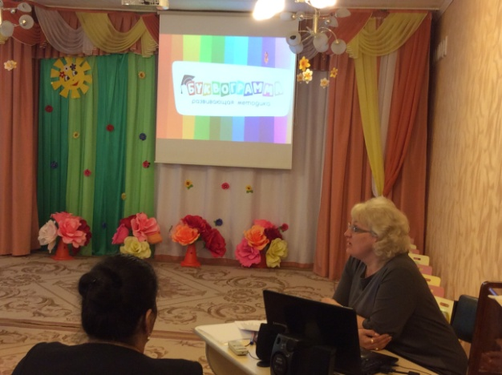
Главное для учителя-логопеда – не стоять на месте, постоянно совершенствоваться, узнавать новое, глубже вникать в то, что уже знаешь и умеешь!

Slide 8
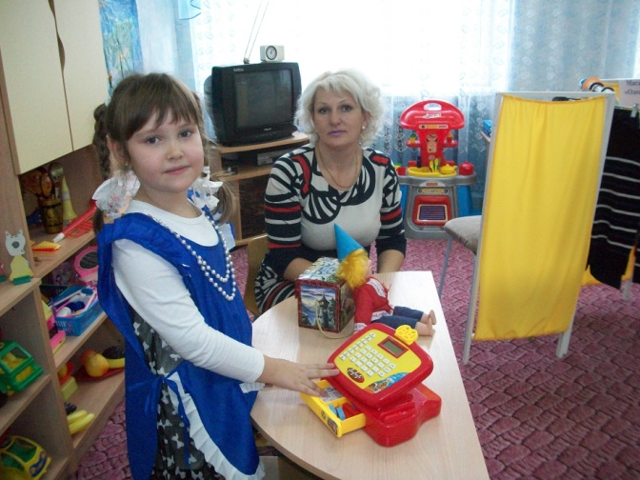
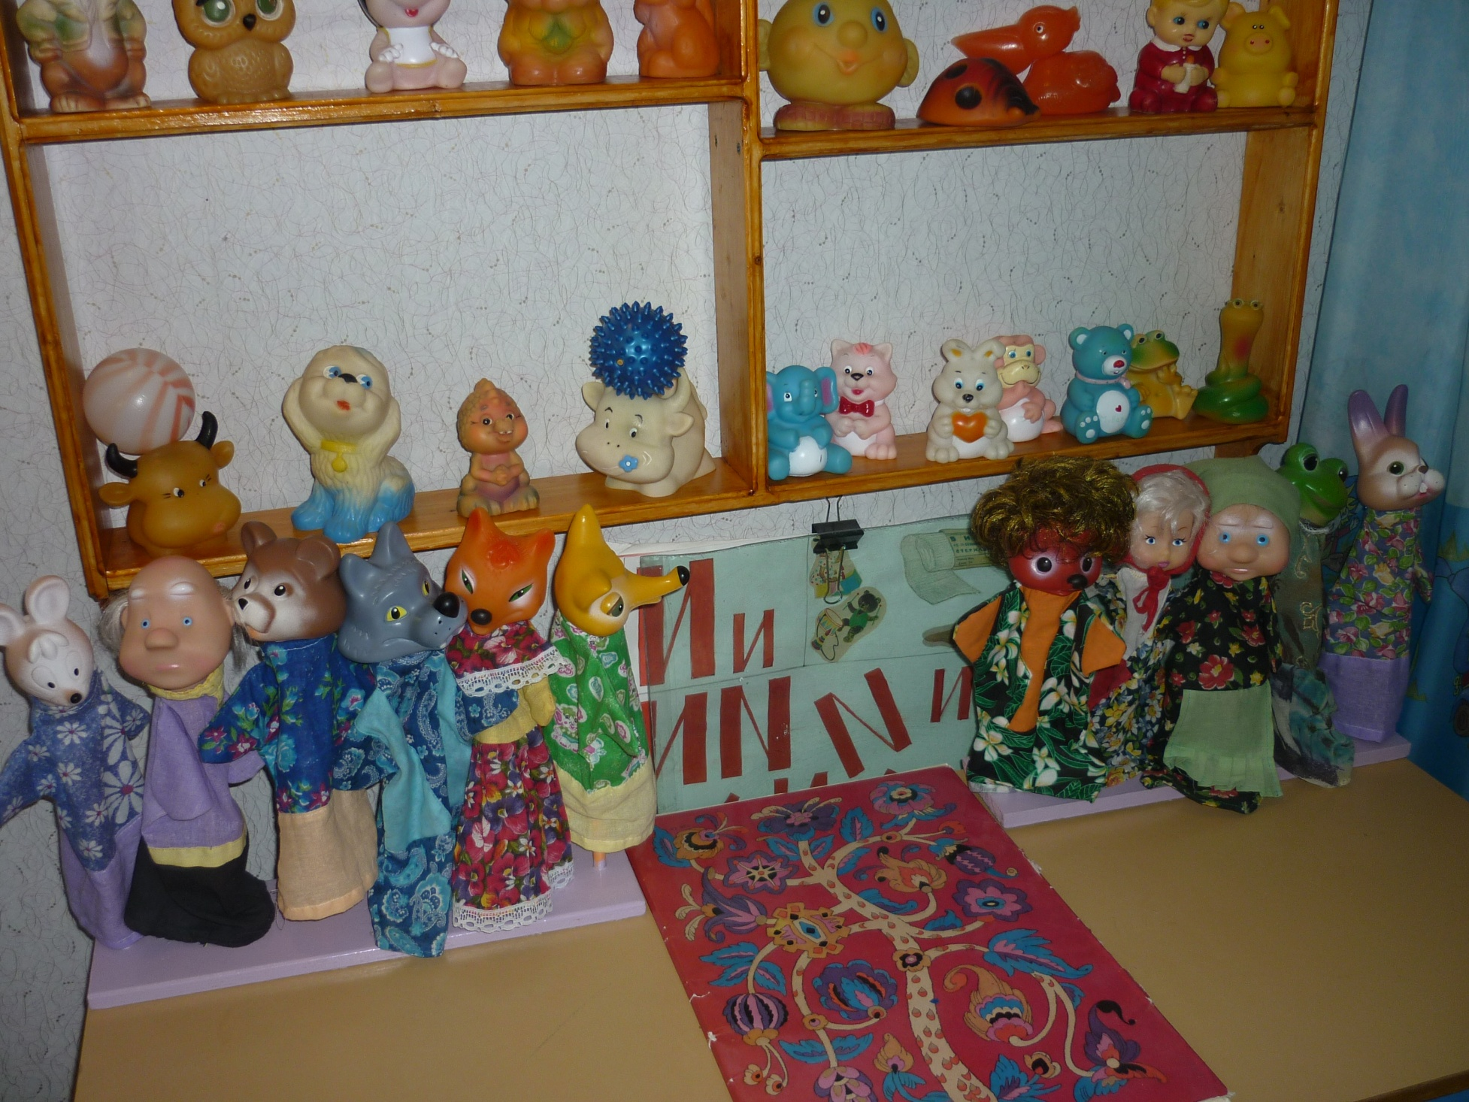
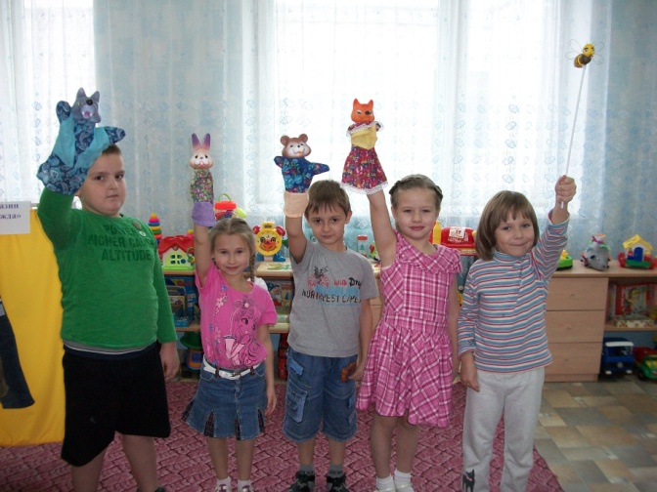
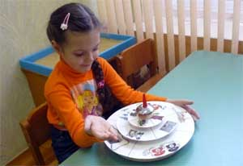
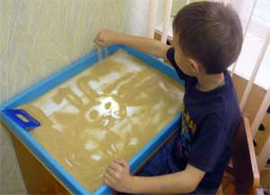
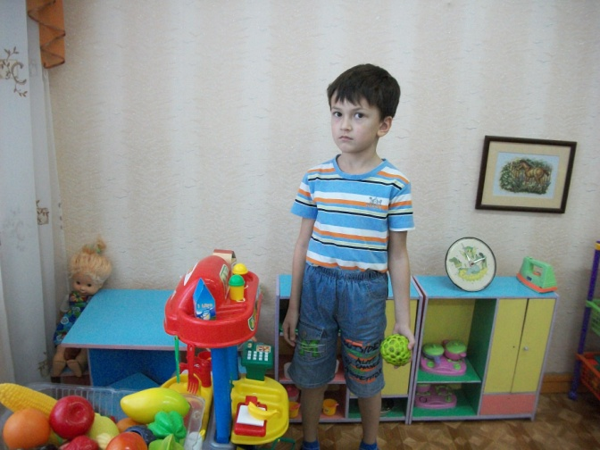
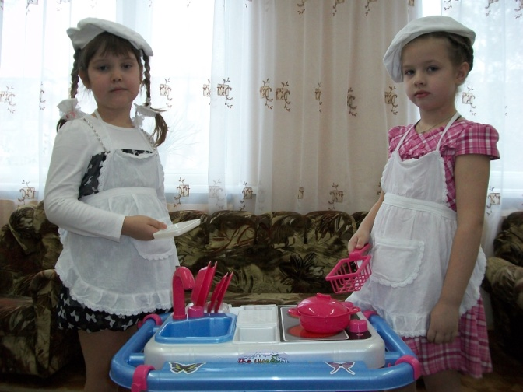
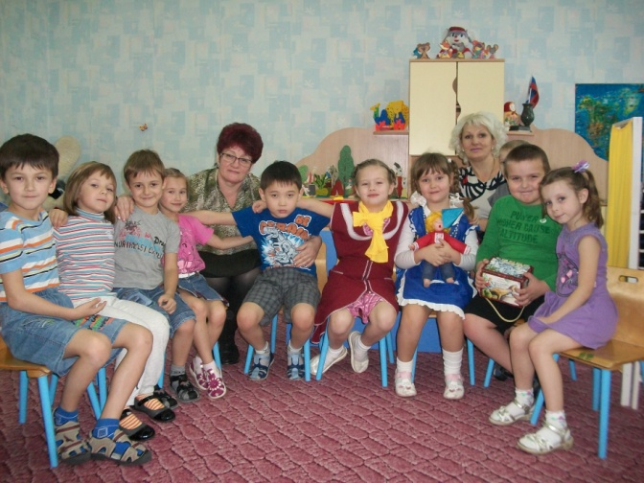
Учимся играя!

Slide 9
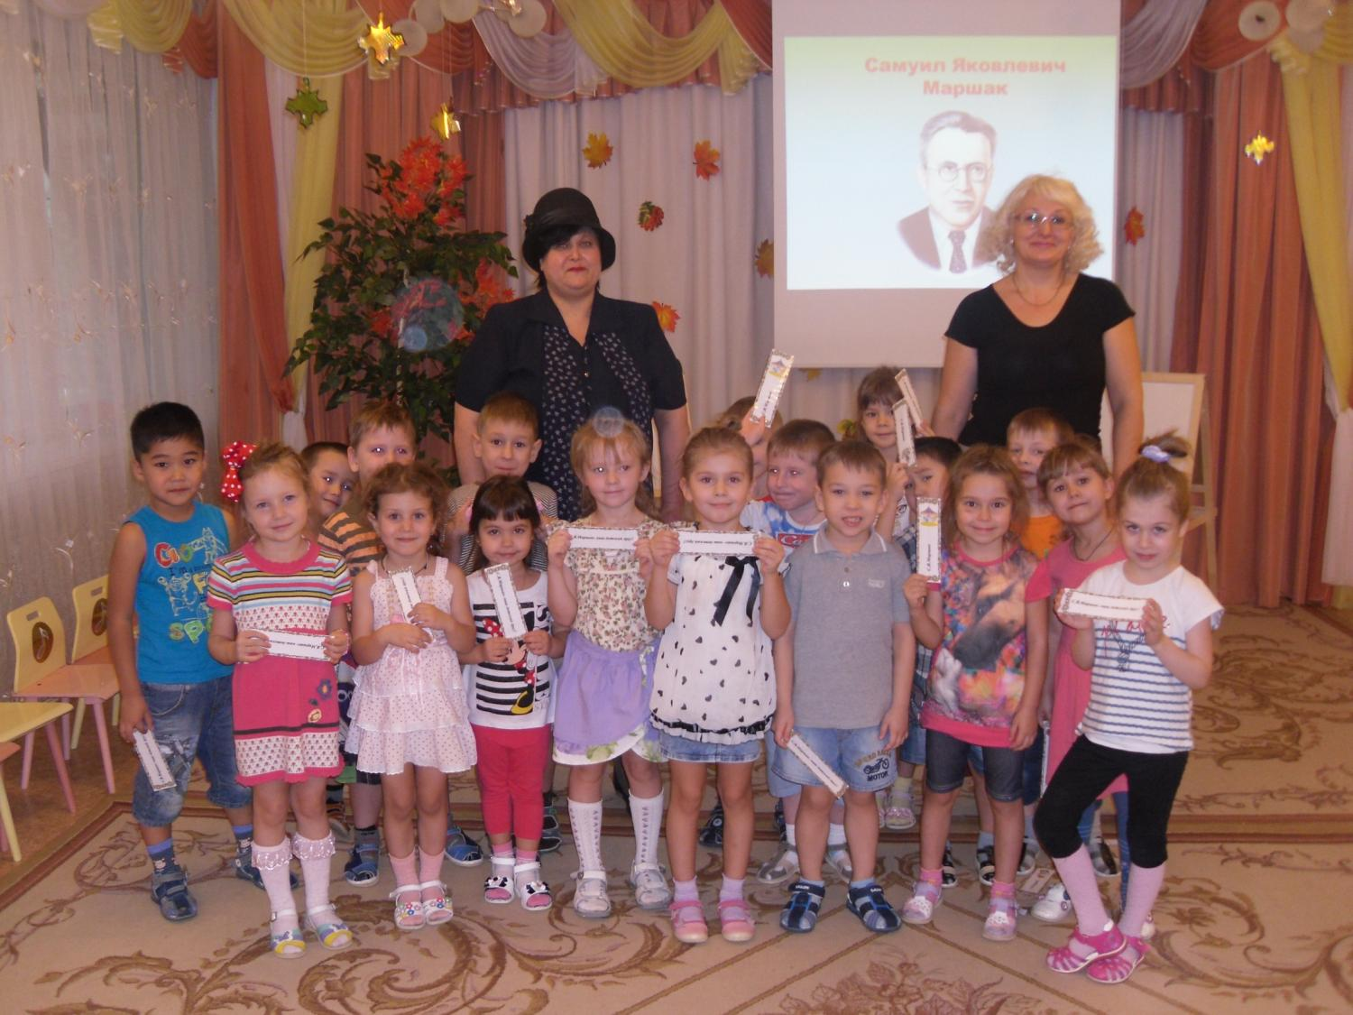
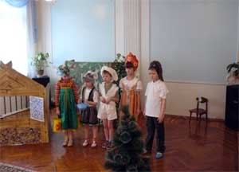
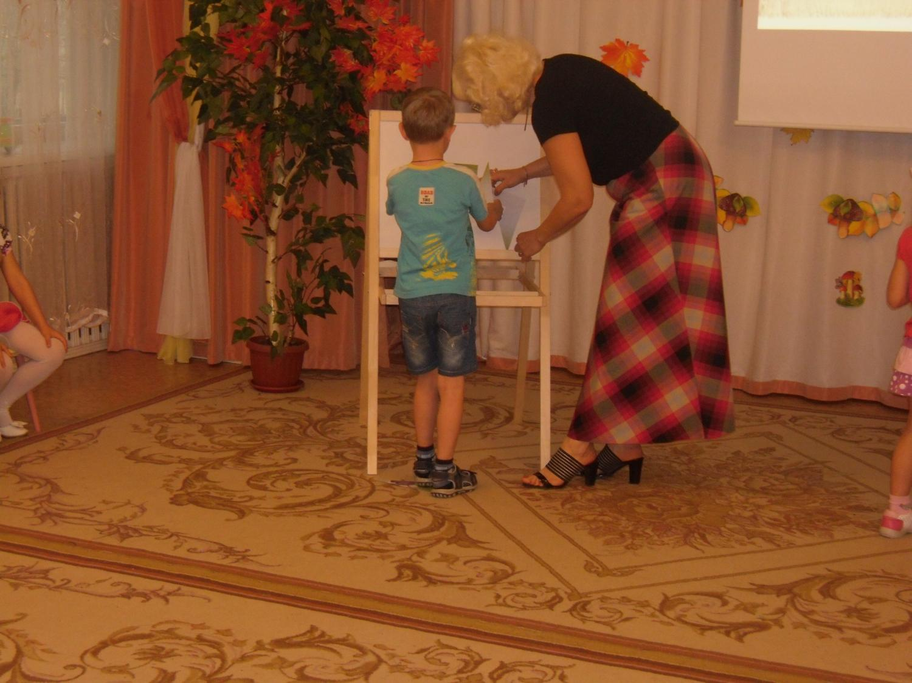
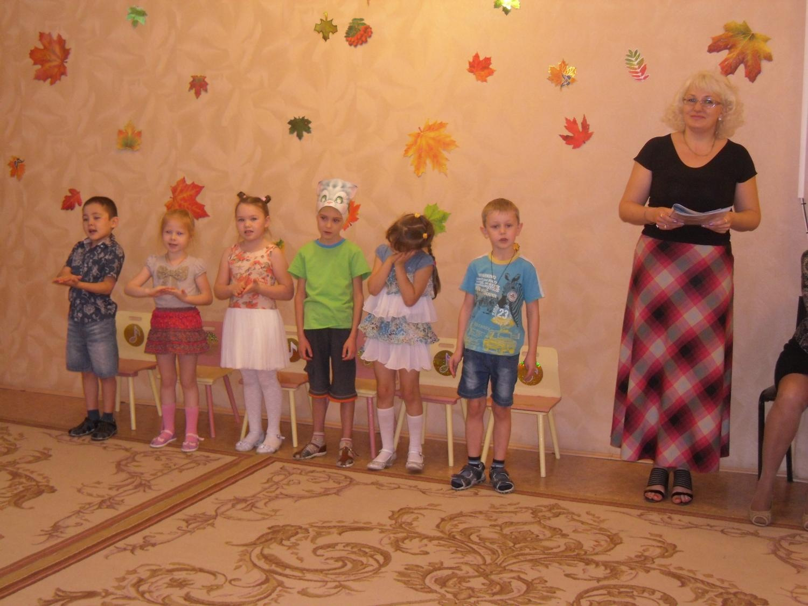

Slide 10
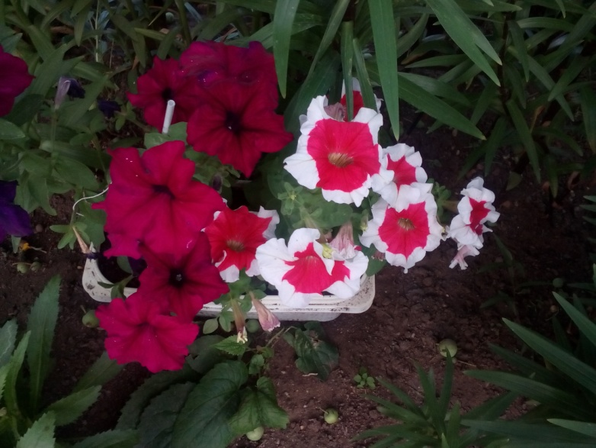
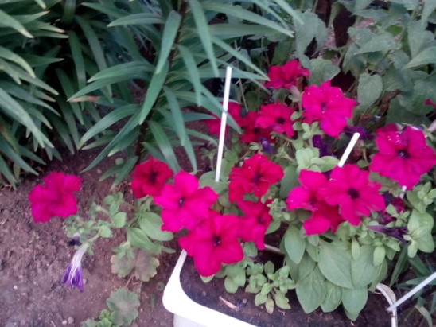
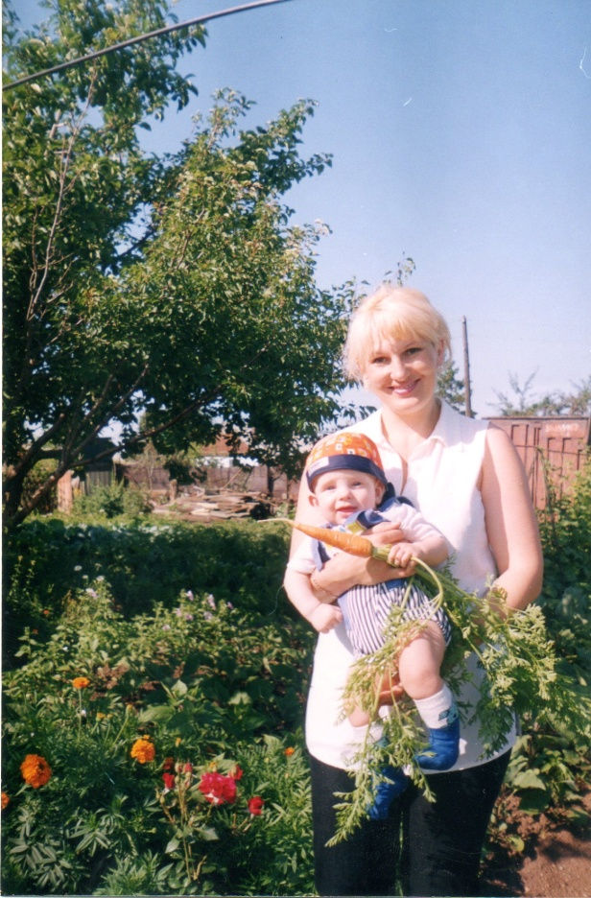
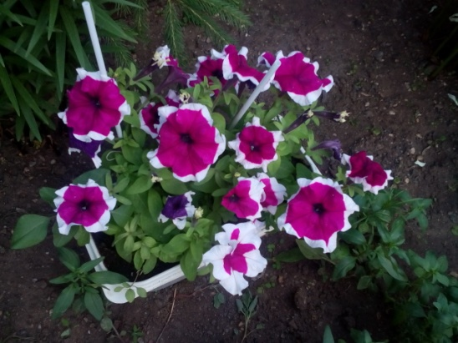
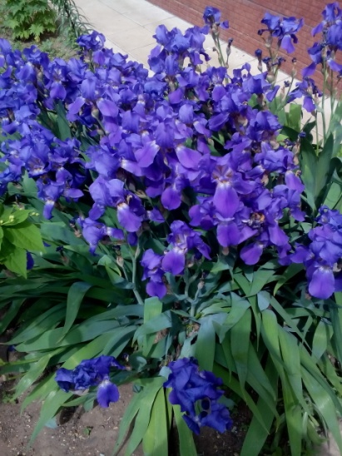
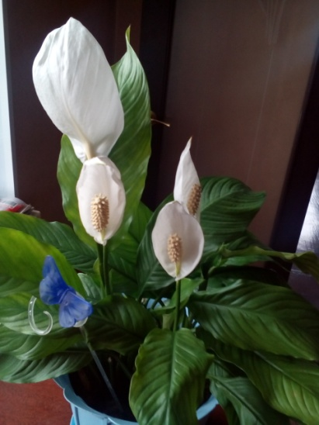
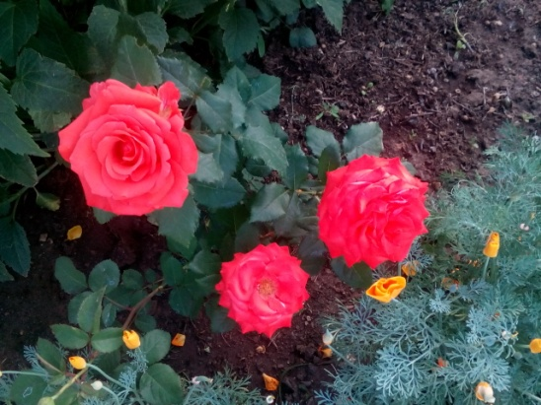
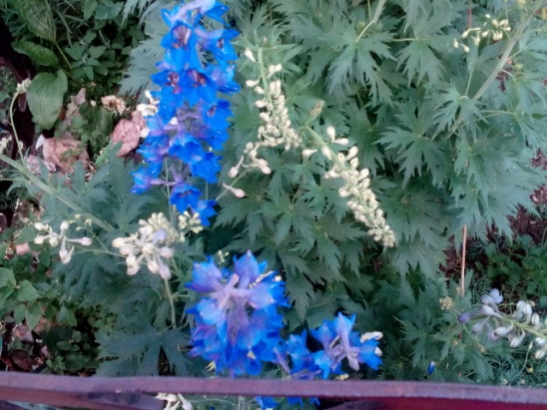
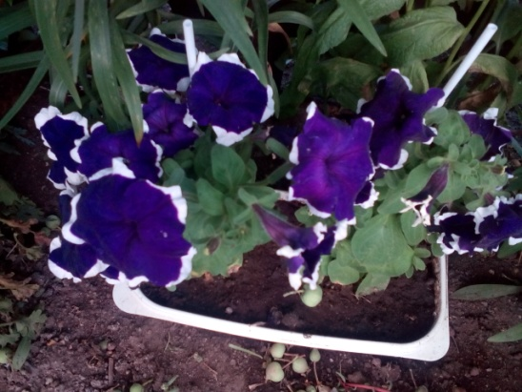
Мои увлечения и достижения

Slide 11





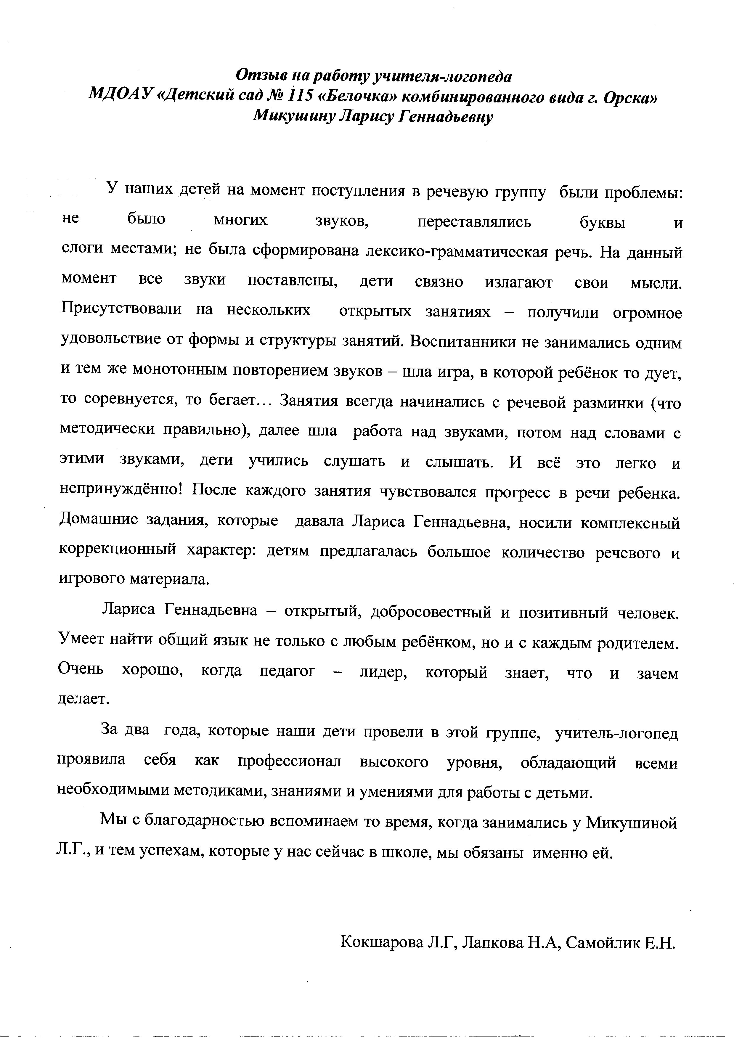


Slide 12

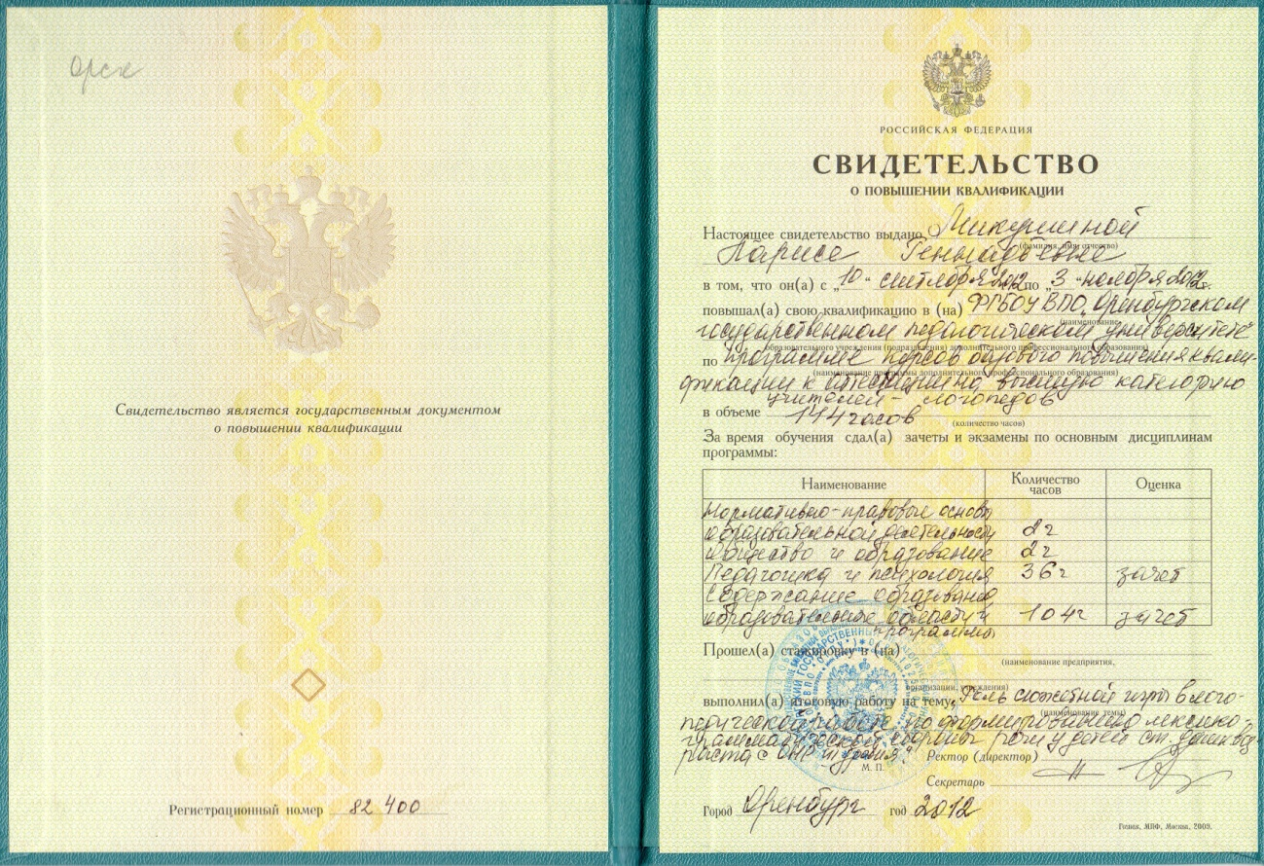
«Педагоги не могут успешно кого-то учить, если в это же время усердно не учатся сами.»
А. Апшерони

Slide 13
Работая логопедом четверть века, не перестаю радоваться тому, что выбрала такую гуманную профессию, которая гармонично сочетает в себе милосердие медицины, мудрость педагогики и прозорливость психологии. Логопед должен любить свою работу – это, я считаю, главное и основное условие успешной деятельности.
Приятно возвращаться с работы домой и думать, что сегодня мы с моими дошколятами совершили маленький подвиг, научились произносить какой-то звук, закрепили его в речи. А любовь и признание детей дорогого стоит!

